Slide 1
算法基础
实验六
宋立康
51255903025@stu.ecnu.edu.cn 计算机楼231

Slide 2

基本数据结构
提纲
一、栈和队列
Contents Page
二、链表
三、指针和对象的实现
四、有根树的表示

Slide 3
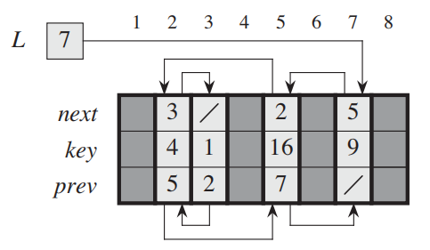
对象的多数组表示
数组key存放该动态集合中现有的关键字
数组next和prev存储指针
变量L存放表头元素的下标

Slide 4
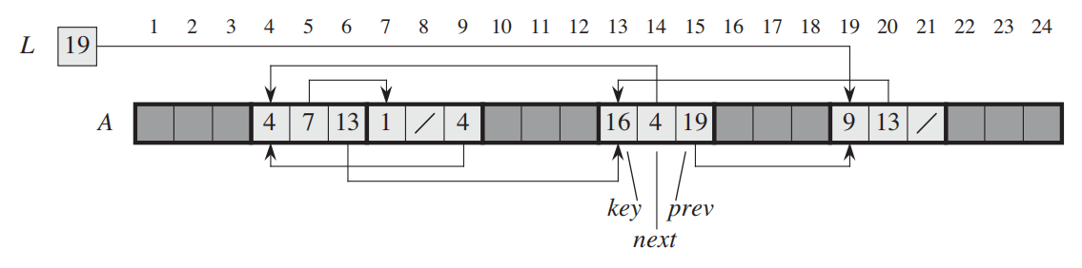
对象的单数组表示
一个对象占用一段连续的子数组A[j..k]
对象中的每个属性对应于从0到k-j之间的一个偏移量
下图中，对应于属性key, next, prev的偏移量分别是0, 1, 2
变量L存放表头元素的下标

Slide 5
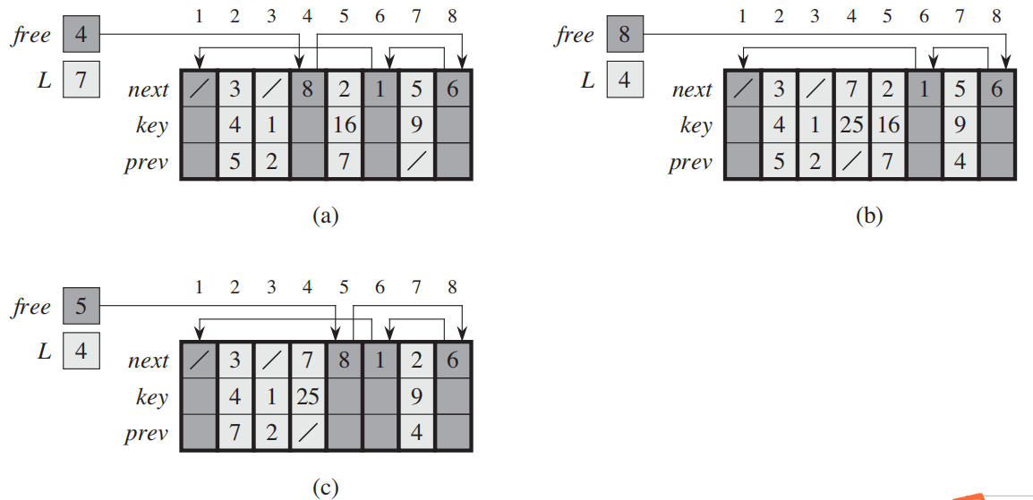
对象的分配与释放
把自由对象保存在一个单链表中，称为自由表（free list）
自由表只使用next数组，该数组只存储表中的next指针。
(a) 已经分配了4个对象的链表
(b) 新申请一个对象，key=25
(c) 释放了key=16的对象

Slide 6
对象的分配与释放
把自由对象保存在一个单链表中，称为自由表（free list）
自由表只使用next数组，该数组只存储表中的next指针。
(a) 已经分配了4个对象的链表
(b) 新申请一个对象，key=25
(c) 释放了key=16的对象

Slide 7
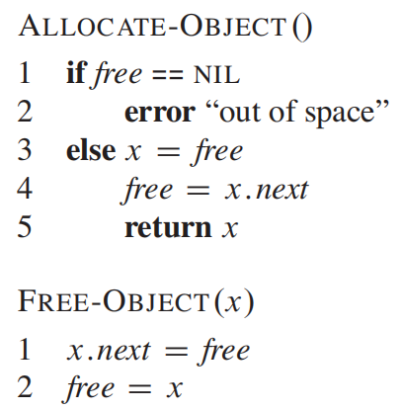
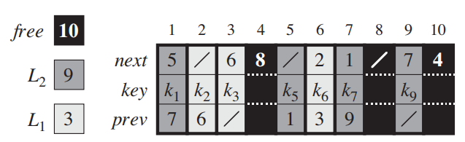
申请、释放空间
多个链表共用一个自由表
这两个过程的运行时间都是O(1)

Slide 8
code
代码示例

Slide 9
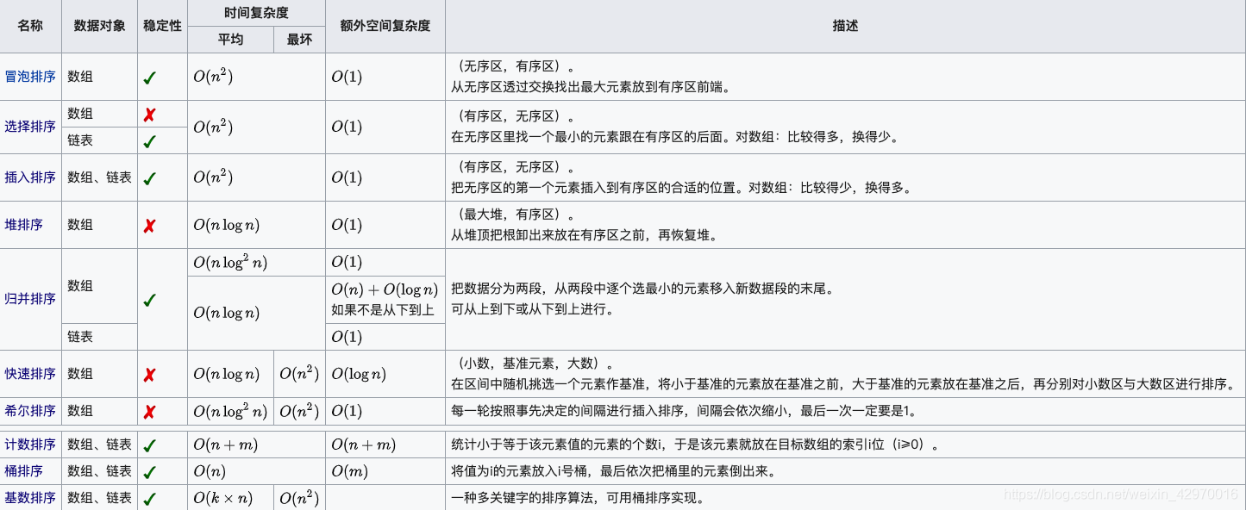
https://blog.csdn.net/weixin_42970016/article/details/113096262

Slide 10
问题
数组整体前移？
易于扩展性？
速度？更连续，不用经常分配内存，空间浪费

Slide 11
格式问题
见OJ

Slide 12
测试样例使用方法
演示

Slide 13
实验报告
OJ平台截止时间同样改至周三中午
篇幅不超过A4纸3页，但是要写感悟、分析实验图等实验报告基础组成成分。
代码不要贴在实验报告里，单独放在其他文件。

Slide 14
本次实验
时间限制200ms

Slide 15
代码习惯

Slide 16
从1开始计算。
一坨代码。
内存不释放。
内存分配很大。
变量喜欢用ijkabc，但是又不是很特殊的地方。自己都搞不清自己在写什么。
return 多个，但只有一个free。
原地排序多次测算时出现错误。
中文路径
寻址越界造成的灵异错误
测试数据之前确保测试用例和算法的正确性

Slide 17

提问

